Slide 1
Arkkitehtuurin teorian erikoistyö: Suunnittelijaksi kasvamassa (3 op) 4 Ryhmätapaaminen: Oman osaamisen tunnistaminen
Paula Sjöblom ja Sanni Saarimäki, opintopsykologit
2021

Slide 2
Tapaamisajat
To 14.1.2021 klo 15.15-17.00 Suunnittelijan identiteetti
To 21.1.2021 klo 15.15-17.00 Suunnittelu ryhmässä
To 28.1.2021 klo 15.15-17.00 Suunnittelijan tunteet ja palautteen vastaanottaminen
To 4.2.2021 klo 15.15-17.00 Oman osaamisen tunnistaminen
To 11.2.2021 klo 15.15-17.00 Omien työtapojen suunnittelu
To 18.2.2021 klo 15.15-17.00 Arkkitehtihaastattelujen purku
To 25.2.2021 Minä suunnittelija-portfolion palauttaminen, ei tapaamista

Slide 3
Ohjelma
- Ohjeet portfolioon ja paluu palautekyselyyn
- Kotitehtävän purku: Missä olet hyvä
- Osaamiskarttatehtävä
- Minun näköinen ura / oman osaamisen muokkaaminen tehtävään sopivaksi
- Kotitehtävän esittely: Ajankäytön seuranta
- Loppurentoutus

Slide 4
Ohjeet portfolioon eli lopputehtävään
Kirjoita lopuksi 2-3 A4 kirjoitus otsikolla ”Minä suunnittelijana”, jossa kuvaat alkukirjoituksen jatkoksi omaa kehitystäsi suunnittelijana.
Käy läpi kurssin teemat (identiteetti, tunteet, osaaminen, omat työtavat, työskentely ryhmässä) ja kuvaa omaa kehitystäsi näillä osa-alueilla tämän kurssin aikana.
Tärkeintä ei ole referoida sanasta sanaan kaikkea mitä on tehnyt tai oppinut, vaan enemmänkin kirjata keskeisiä oivalluksia tai kokonaisymmärrystä, jota sinulle on syntynyt. Mikä on juuri sinulle keskeistä suunnittelijaksi kasvussa?

Slide 5
Missä vaiheessa olette haastattelujen kanssa?

Slide 6
Kotitehtävän purku: Missä olet hyvä
Kotitehtävässä kirjasit itsellesi milloin ja millaisissa tilanteissa koit olevasi riittävän hyvä / osaava / kykenevä.
Valmistaudu kertomaan pienryhmälle tehtävästä 1-3 huomiota/oivallusta/ajatusta tehtävän tekemisestä tai sisällöstä.
Keskustelu 3 / ryhmä break-out room 10 min.

Slide 7
Osaamiskartta -tehtävä alkaa
- Alamme rakentaa teille jokaiselle osaamiskarttaa
- Karttaa rakennetaan yksin ja ryhmän kanssa keskustellen
- Kartan tekemisessä on useita vaiheita ja siinä käsitellään eri teema-alueita
-Kun on ammattilaisten seurassa, saattaa käydä niin, että tuntuma omaan osaamiseen hämärtyy ja suhteellisuudentaju omasta osaamisesta heikkenee. Vertaa omaa osaamistasi myös alaa tuntemattoman kaverisi / sukulaisesi osaamiseen!
https://www.vitae.ac.uk/vitae-publications/rdf-related/researcher-development-framework-rdf-vitae.pdf

Slide 8
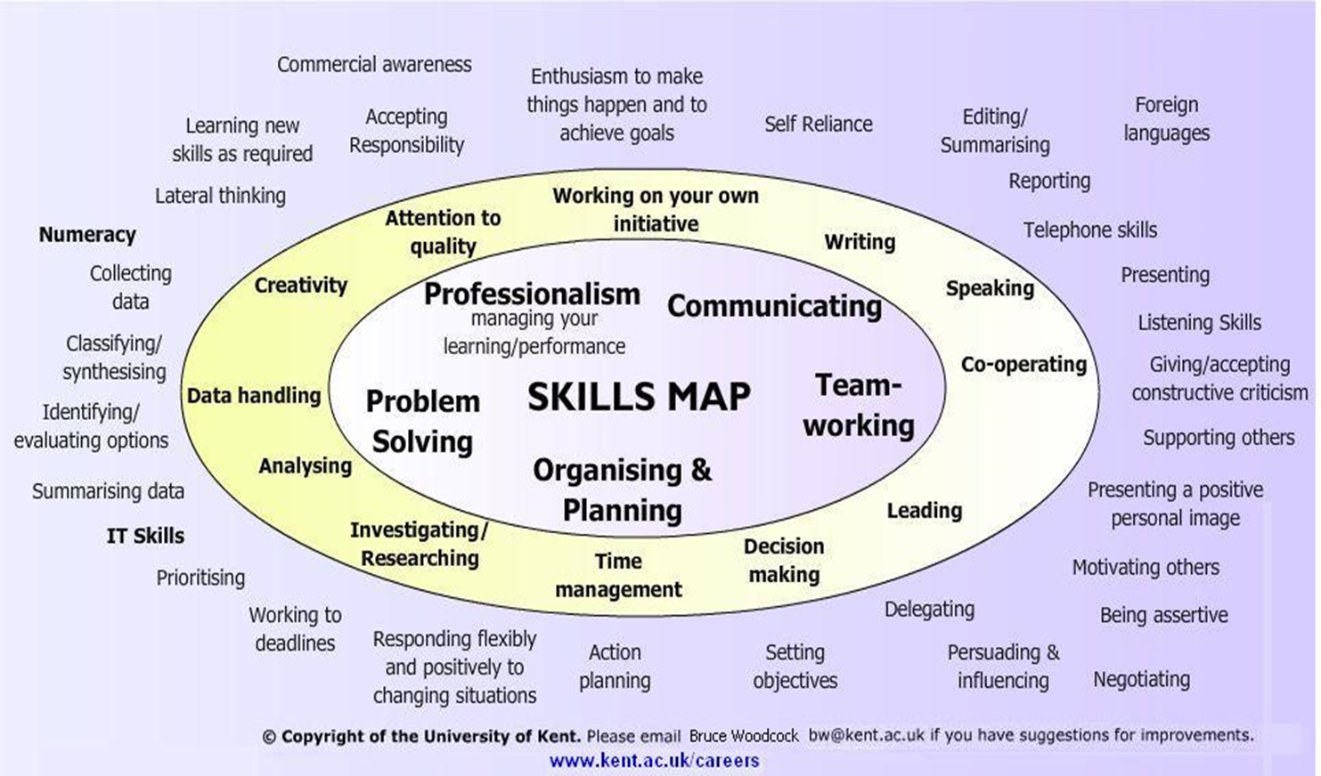

Slide 9
Opinnot ja tieto
OPINNOT
Teemat,
ilmiöt,
asiat,
käsitteet
Ota itsellesi paperi, jaa se 4 osaan.
Mitä teemoja, ilmiöitä, asioita tai käsitteitä olet oppinut arkkitehtiopintojen aikana?
Listaa kaikki mieleen tuleva vasempaan yläkulmaan.

Slide 10
Opinnot ja taidot
OPINNOT
Teemat,
ilmiöt,
asiat,
käsitteet
Mitä konkreettisesti olet tehnyt arkkitehtiopintojen aikana ja millaisia taitoja olet oppinut?
Esim. käyttänyt ohjelmia, suunnitellut ajankäyttöä, tehnyt projekteja, toiminut osana ryhmää, laskenut, ollut luova, tehnyt vaikka ei huvita, ollut arvioitavana jne.
Listaa kaikki mieleen tuleva vasempaan alakulmaan.
Konkreet-tinen tekeminen ja opitut taidot

Slide 11
Esitelkää pienryhmissä 3 hlö, mitä olette tähän mennessä paperille laittaneet ja vertailkaa ja täydentäkää omia listojanne 10 min.

Slide 12
Muu kokemus ja tiedot
OPINNOT
MUU ELÄMÄ
Teemat,
ilmiöt,
asiat,
käsitteet
Teemat,
ilmiöt,
asiat,
käsitteet
Mieti keskeisiä tietoja, joita sinulle on karttunut opintojen ulkopuolella, esim. työelämässä, harrastuksissa, vapaa-ajalla.
Mistä kaikesta olet ollut kiinnostunut?
Listaa kaikki mieleen tulevat teemat, ilmiöt, asiat, käsitteet oikeaan yläkulmaan.
Konkreet-tinen tekeminen ja opitut taidot

Slide 13
Muu kokemus ja taidot
OPINNOT
MUU ELÄMÄ
Teemat,
ilmiöt,
asiat,
käsitteet
Teemat,
ilmiöt,
asiat,
käsitteet
Mieti keskeisiä taitoja, joita sinulle on karttunut opintojen ulkopuolella, esim. työelämässä, harrastuksissa, vapaa-ajalla.
Mitä kaikkea olet konkreettisesti tehnyt elämässäsi?
Listaa kaikki mieleen tulevat teemat, ilmiöt, asiat, käsitteet oikeaan alakulmaan.
Konkreet-tinen tekeminen ja opitut taidot
Konkreet-tinen tekeminen ja opitut taidot

Slide 14
Mistä nautit / missä olet hyvä?
Käy posterin sisällöt läpi vielä kerran ajatuksen kanssa.
Mieti, mistä teemoista ja minkälaisesta tekemisestä nautit - ympyröi ne.
Lisää myös sinua innostavia asioita paperille!
Notes:
Onko ne välttämättä samoja juttuja mistä nautit vs missä olet hyvä

Slide 15
Kertokaa pienryhmissä mitä olette tähän mennessä paperille laittaneet ja täydentäkää omia listojanne.

Slide 17
Voit halutessasi pohtia kotona:
Kuvitellaan, että olet arkkitehti, joka on rekrytoimassa omaan yritykseensä työntekijää. Olet saanut työntekijältä CV:n (tässä osaamiskartta). Mitä siitä puuttuu, mitä haluaisit vielä tietää työntekijästä?

Slide 18
Minun näköinen ura vrt. oman osaamisen muokkaaminen haluttuun tehtävään
OMAN OSAAMISEN MUOKKAAMINEN OLEMASSA OLEVAAN TEHTÄVÄÄN
On olemassa valmiita työtehtäviä ja urapolkuja
Työntekijän tehtävä on kehittää omia tietoja ja taitoja, jotta hän täyttäisi työtehtävän kriteerit
→ jossain vaiheessa tämä tuottaa itselle työtä
OMASTA KIINNOSTUKSESTA URA
Uusia työtehtäviä ja uramahdollisuuksia syntyy jatkuvasti
Työntekijän tehtävä on kehittää itseään niillä osa-alueille, joista hän on kiinnostunut / innostunut / jotka hän kokee arvokkaaksi
→ jossain vaiheessa tästä tulee työtä, josta maksetaan palkkaa

Slide 19
Ajankäytön seuranta?
Seuraa viikon ajan omaa ajankäyttöäsi, voit käyttää My Coursesissa olevaa 24/7-kalenteripohjaa tähän. Kirjaa noin 1 h tarkkuudella mihin aikasi menee.
Erota ajankäyttökalenterissa ainakin opiskelu, ansiotyö, lepo / rentoutuminen sekä uni.
Laske lopuksi yhteen paljon käytin aikaa päivässä keskimäärin opiskeluun, lepoon / rentoutuminen ja uneen.

Slide 20
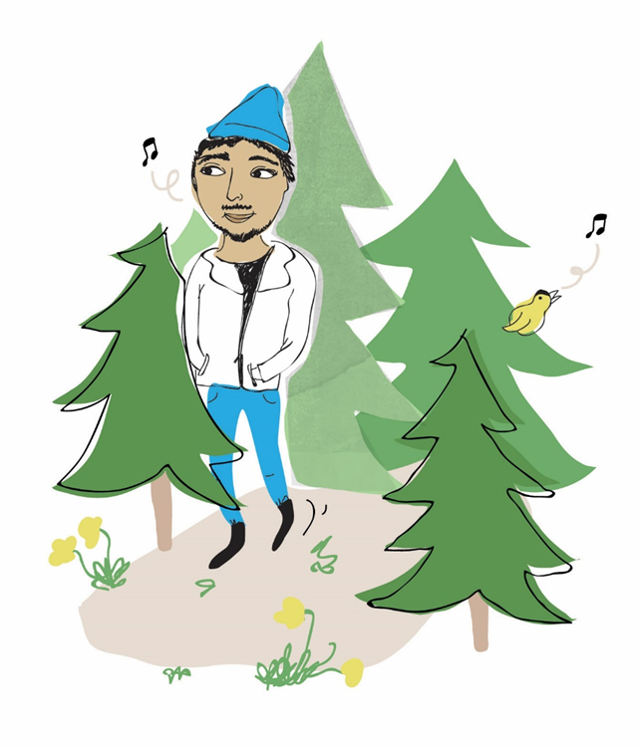
Rentoutuminen - liike

